Slide 1

Tugas prakarya kelompok 5
Nama kelompok :
1.) Azima Iqra .R.M : 07
2.) Imel Giehan .L : 21
3.) Kartika Ratna .E.S : 25
4.) Komang Difva .R.P: 26
5.) M. Amiraldo .S : 29
6.) Suwarna Adhi .G.W:36

Slide 2

BAB 1 KERAJINAN DARI BAHAN LIMBAH ANORGANIK
Limbah anorganik adalah : jenis limbah yang berwujud padat, sehingga sulit atau bahkan tidak bisa untuk diuraikan atau tidak bisa membusuk, limbah anorganik tidak mengandung unsur karbon. Contoh : plastik, beling dan baja.
Limbah anorganik reatif sulit terurai dan mungkin beberapa bisa terurai, tetapi memerlukan waktu yang lama.
Limbah tersebut berasal dari limbah pertambangan, seperti : minyak bumi, batubara, besi, timah, dan nikel

Slide 3

BAB 1 KERAJINAN DARI BAHAN LIMBAH ORGANIK
A. BAHAN DAN PROSES LIMBAH ANORGANIK
1. LIMBAH ANORGANIK LUNAK
2. LIMBAH ANORGANIK KERAS
B. PRINSIP PENGOLAHAN LIMBAH ORGANIK
C. PRODUK KERAJINAN DARI BAHAN LIMBAH ANORGANIK
1. MENGENAL DARI BAHAN ANORGANIK
2. KEMASAN UNTUK PRODUK KERAJINAN DARI BAHAN LIMBAH
ANORGANIK
3. BERKARYA KERAJINAN DARI LIMBAH ANORGANIK
D. MODIFIKASI PRODUK KERAJINAN DARI BAHAN LIMBAH ANORGANIK
1. KERAJINAN MODIFIKASI PADUAN BAHAN LIMBAH
ANORGANIK
2. KERAJINAN MODIFIKASI DARI BAHAN LIMBAH ANORGANIK DENGAN
MENYEDERHANAKAN DAN MENGGAYAKAN BENTUK PRODUK
3. KEMASAN UNTUK PRODUK KERAJINAN MODIFIKASI DARI BAHAN
LIMBAH ANORGANIK
4. BERKARYA KERAJINAN MODIFIKASI DARI LIMBAH ANORGANIK

Slide 4

Cara mengolah limbah anorganik yang ada di lingkungan masyarakat
a. Sanitasi (sanitary landfill)
ialah suatu metode pengolahan sampah terkontrol dengan sistem sanitasi yang baik
b. Pembakaran (incineration)
pada incineration, sampah dibakar di dalam alat yang disebut insinerator. Hasil pembakarannya berupa gas dan residu pembakaran
c. Penghancuran (pulverisation)
pada pulverisation, penghancuran sampah dilakukan di dalam mobil pengumpul sampah yang telah dilengkapi dengan alat pengaduk sampah-sampah

Slide 5
Mengenal Kerajinan dari Bahan Anorganik
1. Limbah Plastik
Dapat ditemukan di mana saja. Biasanya botol minum.
Mudah sekali untuk dibuat kerajinan cari cuci, keringkan, dan buat. Untuk memperindah, diberi warna.
2. Limbah Kemasan Minuman atau Makanan
Isi dari kemasan digunakan, sementara kemasan itu sendiri dibuang dan dilupakan. Jika ingin dijadikan kerajinan, dibutuhkan ketrampilan dan kreatifitas tinggi.
3. Limbah Kain Perca
Dapat dibuat sebagai bahan dasar kerajinan yang cukup unik dan menarik. Bahkan, busana baru dapat dihasilkan dari kain perca yang dijahit menyambung. Pengolahan limbah kain perca dapat dilakukan secarakhusus atau sederhana, yaitu
a. Pisahkan kain perca sesuai warna dan corak
b. Cuci kain dengan detergen dengan memisahkan kain yang bercorak kuat dan netral agar tidak luntur
c. Keringkan kain perca dengan dijemur
d. Pembuatan pola disesuaikan dengan desain yang dibuat.
4. Limbah Kaleng
Limbah dari produk yang diawetkan, kemudian dikemas dalam kaleng.
Kaleng kemasan makanan tidak memiliki zat membahayakan kesehatan
5. Limbah Kaca

Slide 6
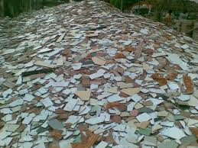
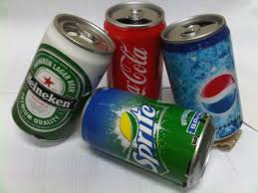
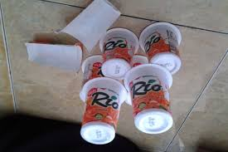
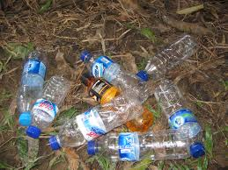
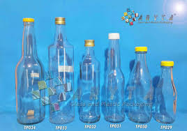
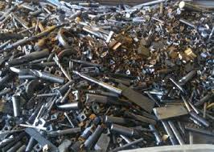
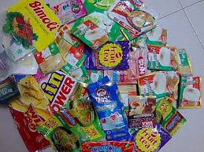
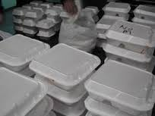
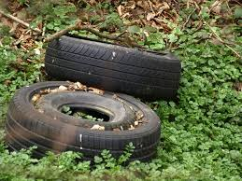
Bahan dan proses limbah anorganik ada 2, yaitu :
Limbah anorganik lunak
terdiri atas kandungan bahan yang lentur dan mudah dibentuk
contoh:
gelas plastik botol plastik
limbah anorganik keras
terdiri atas kandungan bahan yang kuat dan tidak mudah dihancurkan dengan alat biasa
contoh :
pecahan keramik kaleng
botol kaca
plastik kemasan styrofoam karet ban

Slide 7
B. Prinsip Pengolahan Limbah Anorganik
Menggunakan sistem 3R; reduce, reuse, recycle.
Sistem 3R dalam proses pembuatan produk kerajinan harus selalu dijalankan untuk meminimalisir sampah.
Penggunaan bahan anorganik untuk didesain menjadi produk kerajinan tidaklah mudah. Kita harus memiliki motivasi yang besar dalam proses kreatif dan mengatasi masalah limbah di lingkungan, sehingga tidaklah sulit untuk melahirkan rancangan besar. Mendesain limbah anorganik merupakan proses penataan ulang manfaat dari produk yang tidak berguna.
Proses kreatif akan ditemukan saat seseorang telah memperoleh daya cerap imajinasi melalui pengetahuan terhadap materi bahan, alat dan proses yang akan ditekuninya.
Pengetahuan bahan limbah oanorganik, penggunaan alat dan kemampuan keteknikan bertukang akan melahirkan sebuah proses kreatif itu sendiri. Kreatifitas diupayakan untuk muncul dalam tahap ini.

Slide 8
C. Produk Kerajinan dari Bahan Limbah Anorganik
Produk kerajinan ini sudah dimanfaatkan oleh banyak orang. Teknikpembuatannya pun bervariasi. Temuan desain produk kerajinan limbah organik selalu bertambah karena makin banyak orang yang tertarik dengan produk ini.
Setiap daerah memiliki ciri khas kerajinan yang menjadi unggulan disana. Produk itu kebanyakan dihasilkan di kawasan industri dan rumah tangga. Di wilayah industri,limbah organik yang paling umum adalah yang keras, seperti puing logam, pecahan kaca. Di wilayah rumah tangga, libah yang tersedia adalah yang lunak, seperti plastik, perca, dsb.
Proses pengolahan:
1. Pemilahan bahan limbah anorganik
2. Pembersihan limbah organik
3. Pengeringan
4. Pewarnaan
5. Pengeringan setelah pewarnaan
6. Penghalusan bahan agar siap pakai.

